Slide 1
Строительство спортивных стадионов для общеобразовательных школ Акмолинской области в рамках финансирования Фондом «Қазақстан халқына»
(потребность)

Slide 2
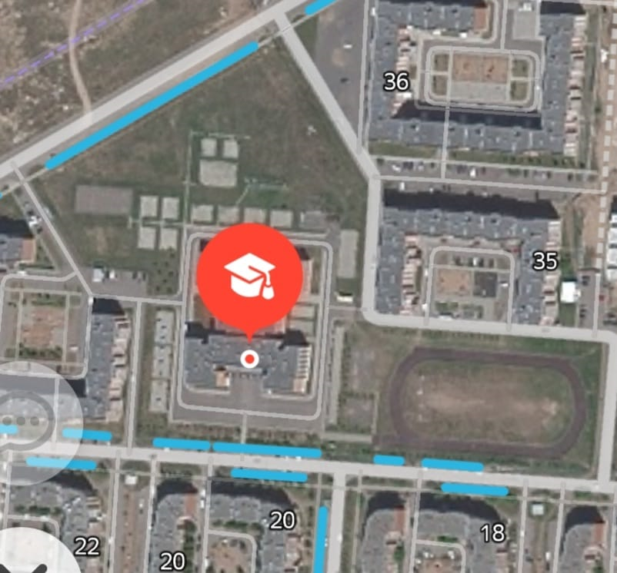
Акмолинская область, г.Косшы, КГУ "Общеобразовательная школа № 2 города Косшы"
Наименование населенного пункта: КГУ "Общеобразовательная школа № 2 города Косшы"
Потенциал развития: высокий
Перспективность: город областного значения
Численность населения:
Количество школ в населенном пункте: 3
Год постройки школы: 2013
Мощность: 1200
Контингент: 5015
Площадь земельного участка
всего в га: 40000 кв.м.
Свободная площадь для
реализации проекта: 10000 кв.м

Slide 3
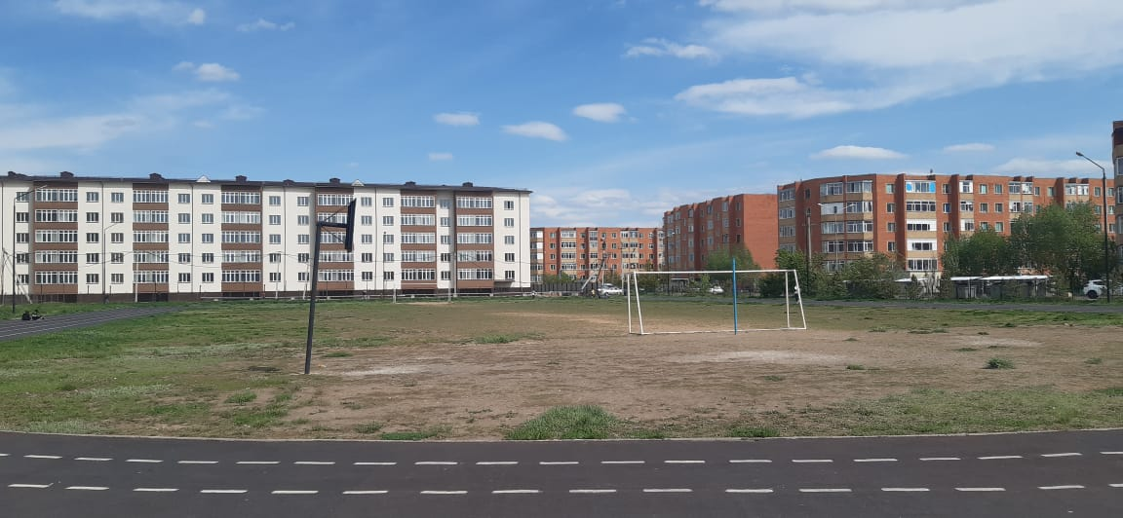
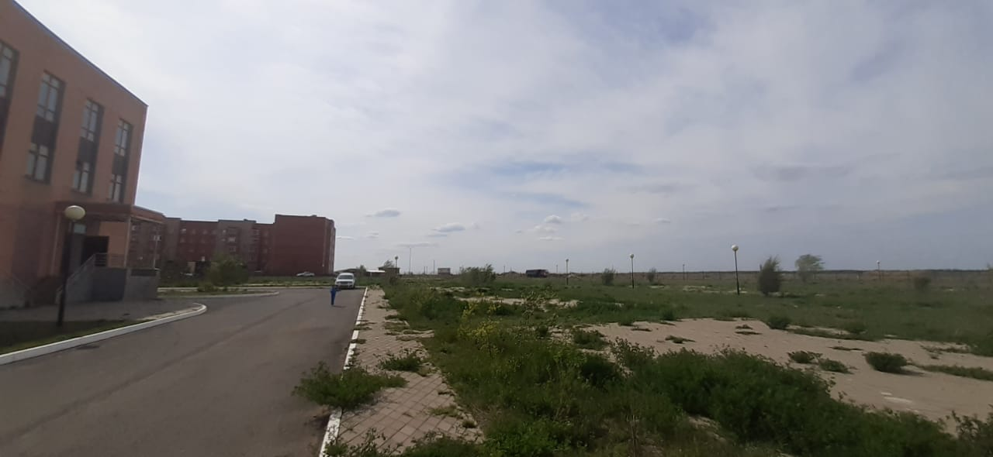
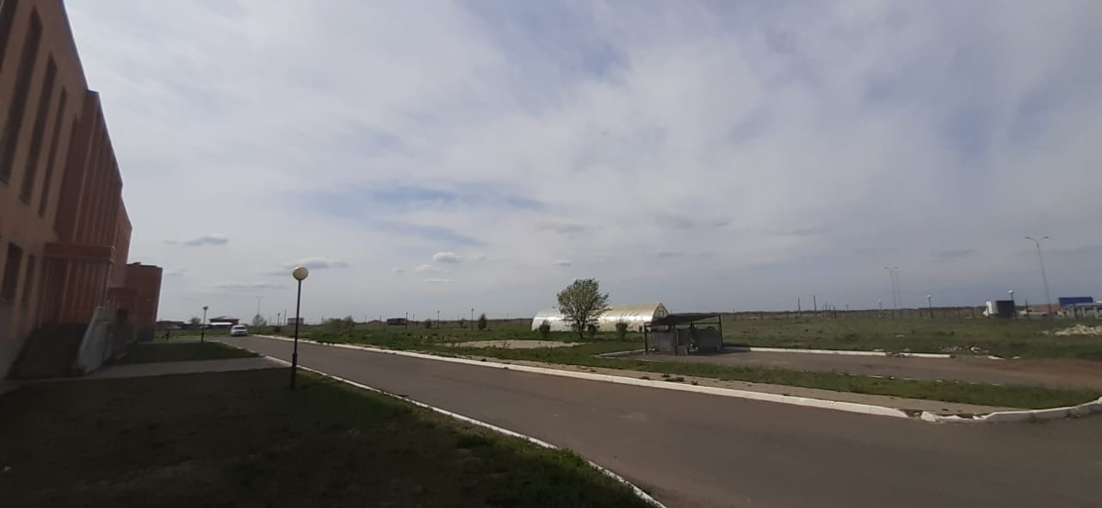
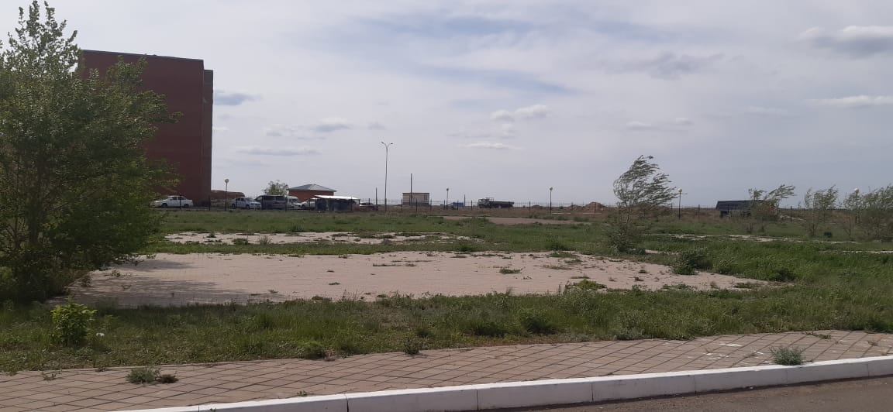
Акмолинская область, г.Косшы, КГУ "Общеобразовательная школа № 2 города Косшы"
"

